Slide 1
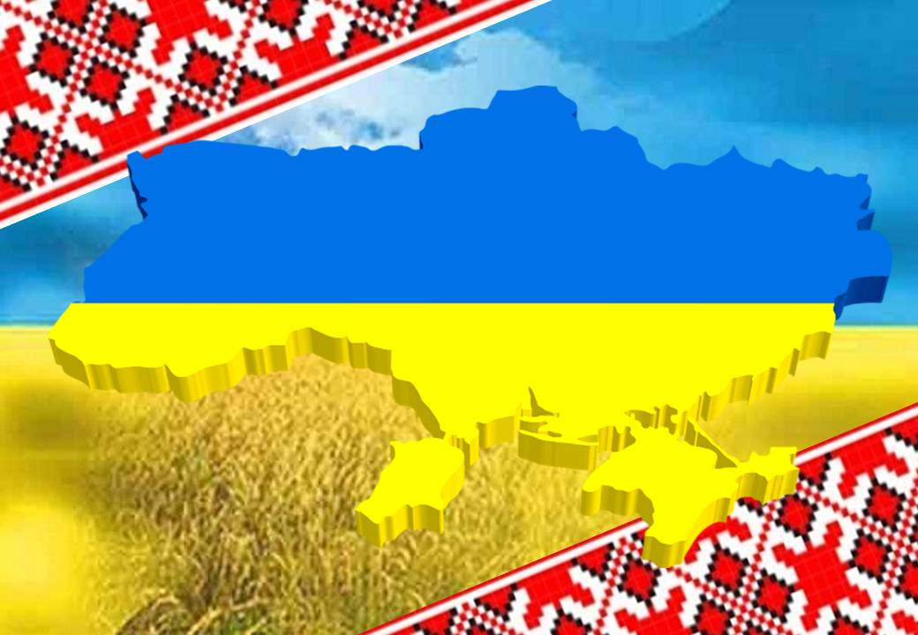
Міністерство науки України
Управління освіти, науки та молоді
Херсонської обласної державної адміністрації
Херсонське територіальне відділення МАН України
Конкурс «Історик-Юніор Дослідник – 2018»
“100 років УНР – як це було...”
Дослідження на місцевому матеріалі.
Автори: Гаврилюк Тетяна Володимирівна,
Тищенко Єлизавета Вадимівна, учениці 10-Б класу Голопристанської спеціалізованої школи I-III ступенів з поглибленим вивченням предметів філологічного та природничо- математичного циклів
Голопристанської міської ради Херсонської області
Керівник: Попович Росіна Валеріївна, вчитель зарубіжної літератури та історії, спеціаліст I категорії Голопристанської спеціалізованої школи I-III ступенів з поглибленим вивченням предметів філологічного та природничо- математичного циклів
Голопристанської міської ради Херсонської області

Slide 2
Актуальність теми. Джерелознавчі аспекти історії УНР на території м. Гола Пристань спеціально не досліджувалися. У сучасному українському джерелознавстві узагальнюючих чи спеціальних праць такого характеру поки що не створено, а зростання інтересу до пошуку, виявлення і вивчення джерел з історії Української революції, державності та соборності України не вщухає.
Мета : з’ясування інформаційних можливостей джерельного комплексу з історії УНР на території Херсонщини та у м. Гола Пристань для використання на уроках історії при вивченні теми «Наш край за часів Першої світової війни та Української революції (1914-1921рр.)».
Завдання дослідження: формування сукупної джерельної бази з історії УНР на території Херсонщини та у м. Гола Пристань; класифікація джерел з проблеми дослідження для реконструкції історичних подій; дослідження нових джерел з історії УНР на території Херсонщини та у м. Гола Пристань.
Наукова новизна дослідження зумовлена постановкою та розробкою актуальної джерелознавчої проблеми, яка ще не отримала належного висвітлення в історичній науці. Вперше здійснено нове трактування опублікованих джерел, що має принципове значення для об’єктивного висвітлення історії УНР на Херсонщині та у м. Гола Пристань. Здійснено атрибуцію і класифікацію джерел з проблеми дослідження.
Практичне значення роботи полягає у можливості залучення нового джерельного матеріалу для створення узагальнюючих джерелознавчих праць з історії УНР на Херсонщині.

Slide 3

«Сучасна Україна має заявити про те, що є наступницею Української Народної Республіки (УНР), яка існувала в 1917-1921 роках....”
“… варто говорити не про проголошення, а про відновлення незалежності України».
«Нам важливо говорити, що українська держава - це не щось випадкове, що з'явилося в 1991 році. Українська держава - це досить тривалий результат боротьби українців за свою незалежність».
Директор Українського інституту національної пам'яті
Володимир В'ятрович

Slide 4
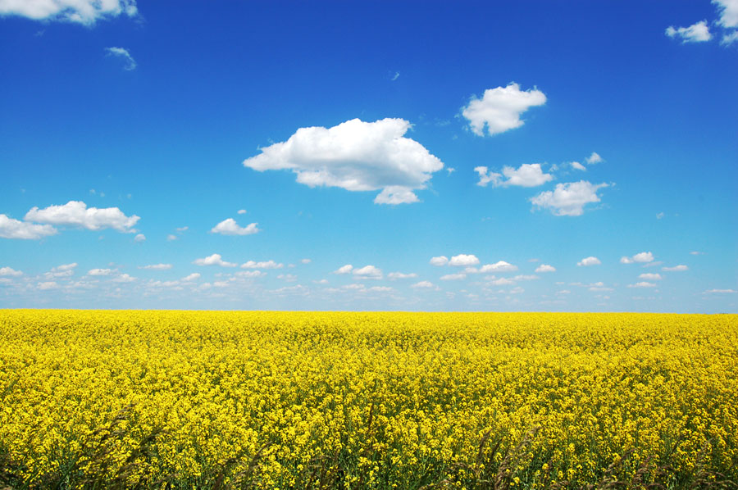
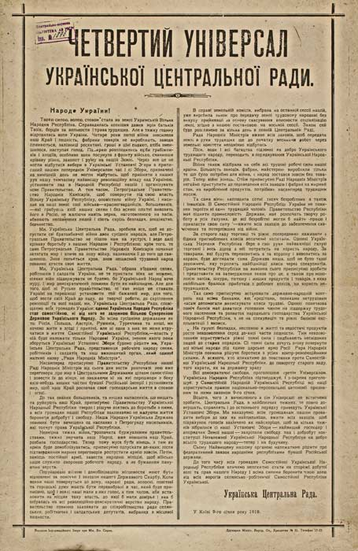
22 січня — знаменна дата в нашій історії. Адже цього дня сталися дві важливі події: проголошення незалежності Української Народної Республіки 1918 року та Акту Злуки українських земель — рівно через рік, 1919-го.
Події Української революції 1917–1921 років стали найважливішими з точки зору формування національної ідеї та державотворчих традицій. Сформована тоді ідея державної незалежності стала визначальною для українського визвольного руху.
Утворенням і розбудовою Української Народної Республіки, Української Держави, Західноукраїнської Народної Республіки українці довели здатність і спроможність національного державотворення.

Slide 5
1) Проголошення УНР стало вирішальним кроком у відродженні державності. Почався новий етап Української революції – розбудови національної держави на демократичних засадах.
2) ІІІ Універсал задекларував програму соціально-економічних і політичних дій задля побудови демократичної республіки, яка мала б усі ознаки держави: кордон, гроші, законодавчу, виконавчу та судову владу, військо тощо.
3) Вперше у ІІІ Універсалі було визначено територіальні межі Української Народної Республіки.
4) Універсал утвердив основні права і свободи, здобуті під час Революції: свободу слова, друку, зборів, віросповідань, зібрань, союзів, страйків, свободу та недоторканість особи і житла, право представникам національних меншин вживати власну мову, національно-персональна автономія для представників єврейської, польської, російської та інших національних меншин в Україні.
5) Незалежність Української Народної Республіки проголошена 22 січня 1918 року.
6) З перших днів існування УНР змушена була протистояти російській більшовицькій інформаційній та військовій агресії.
7) Україна у ХХ столітті кілька разів втрачала суверенітет через внутрішні незгоди під час зовнішньої агресії.
8) У боротьбі за державність українці заплатили дорогу ціну. Втрата незалежності внаслідок більшовицької окупації після Української революції 1917–1921 років призвела до того, що злочинні тоталітарні режими – комуністичний і нацистський – забрали мільйони життів мешканців України.
9) Упродовж ХХ століття українці не припиняли боротьби за здобуття свободи і врешті Актом 24 серпня 1991 року її остаточно утвердили.
10) 24 серпня 1991 року фактично відбулося відновлення незалежності України. Тому сучасна Україна є спадкоємицею державних традицій Української революції 1917-1921 років.

Slide 6
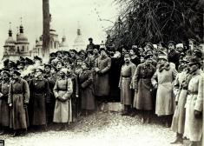
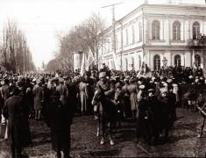
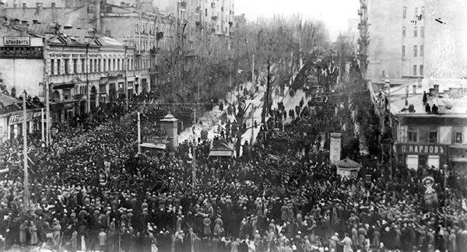
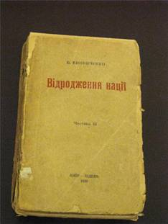
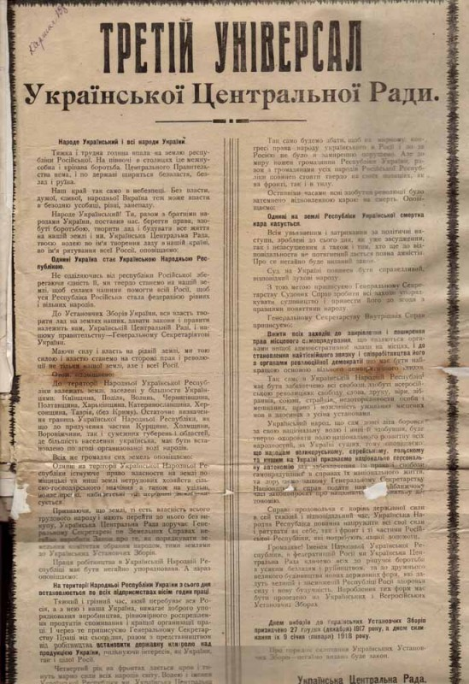
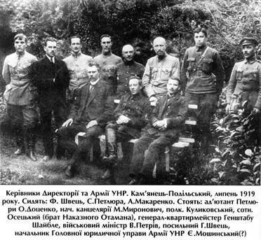
Маніфестація в Києві з нагоди проголошення Української Народної Республіки. 20 листопада 1917 року
Проголошення ІІІ Універсалу Центральної Ради. У центрі зліва направо стоять: Симон Петлюра, Володимир Винниченко, Михайло Грушевський
22 січня 1919 року на Михайлівській площі в Києві було проголошено об’єднання Української Народної Республіки та Західноукраїнської Народної Республіки

Slide 7
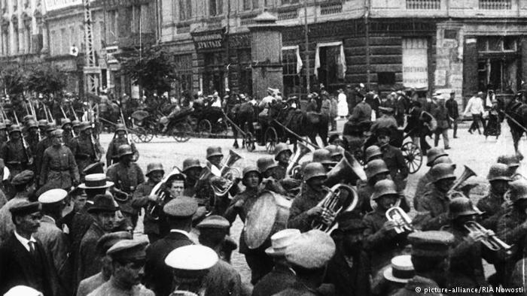
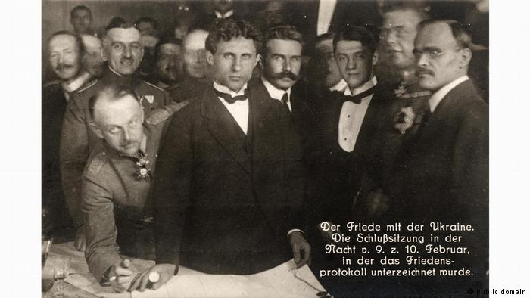
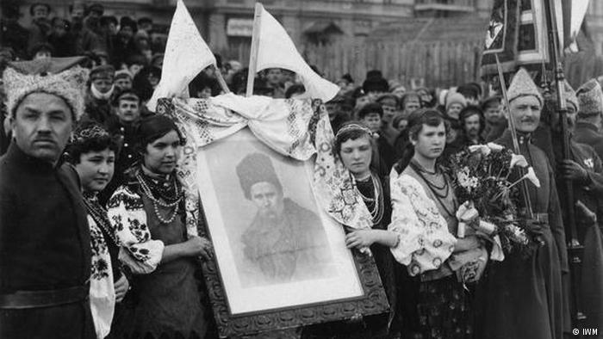
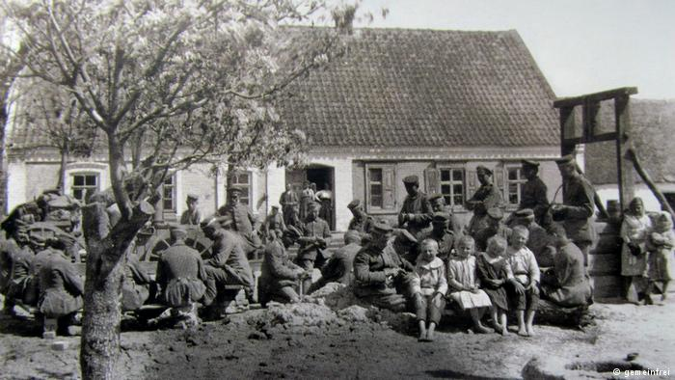
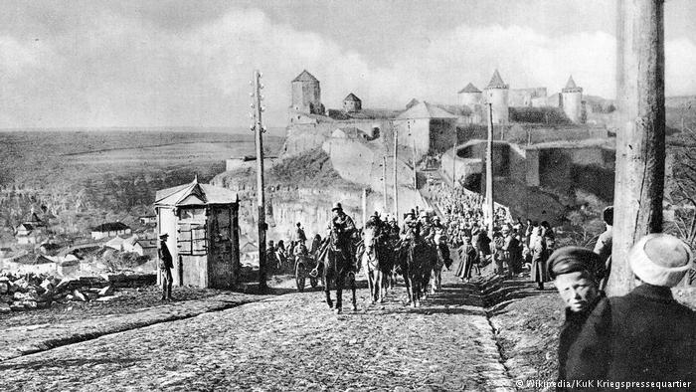
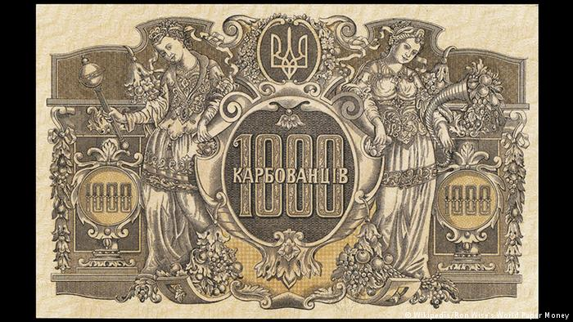
Вступ до Києва
1 березня німецькі війська увійшли в Київ. На цьому фото, зробленому у березні 1918 року, військовий оркестр марширує попереду. Німецькі війська повсякчас влаштовували виступи духових оркестрів та із задоволенням марширували під музичний супровід, часто перед тодішньою міською думою (зараз це Майдан Незалежності).
Берестейський мир
У ніч з 9 на 10 лютого 1918 року у Брест-Литовську відбулось підписання мирного договору між УНР та Центральними державами. Після звернення УНР війська союзників розпочали просування в Україну. На фото: (зліва направо) генерал Брінкманн з генштабу армії Німеччини, українські делегати - Микола Любинський, Микола Левицький, Олександр Севрюк, німецький генерал Макс Гоффманн і Сергій Остапенко.
"...А ми тую червону калину піднімемо"
Демонстрація у Києві в березні 1918 року на підтримку української державності та Берестейського миру. Фото, зроблене німецьким кореспондентом, із колекції Імперського воєнного музею Лондона (Великобританія).
Операцiя "Фаустшлаг"
У лютому 1918 року Австро-угорські війська досягли Кам'янця-ПодільськогоЗ 22 березня 1919 по листопад 1920 Кам'янець-Подільський був столицею УНР.
Німецькі солдати відпочивають та частуються їжею з польової кухні у німецькому поселенні Александерфельд. Сьогодні це село Верховина (Мелітопольський район Запорізької області).
УКРАЇНА У 1918-МУ ОЧИМА НІМЕЦЬКИХ ФОТОГРАФІВ

Slide 8
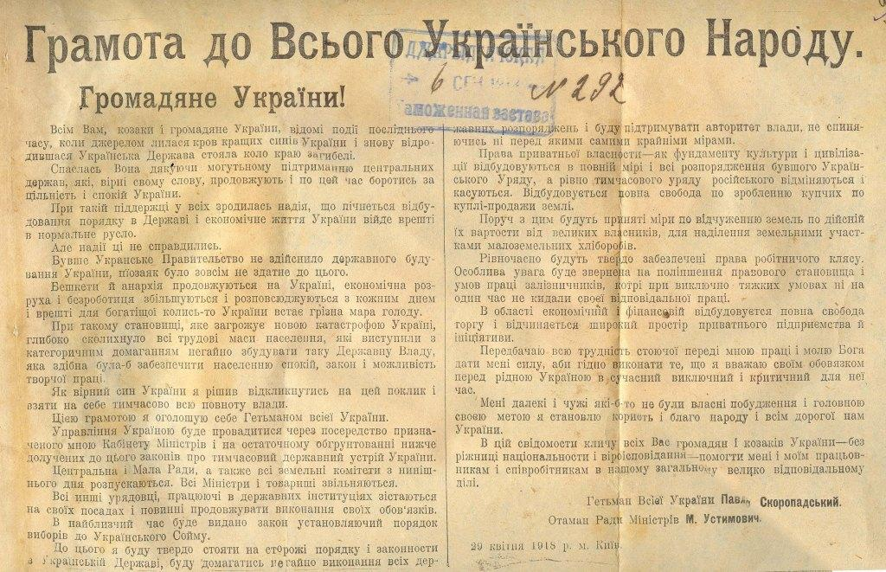
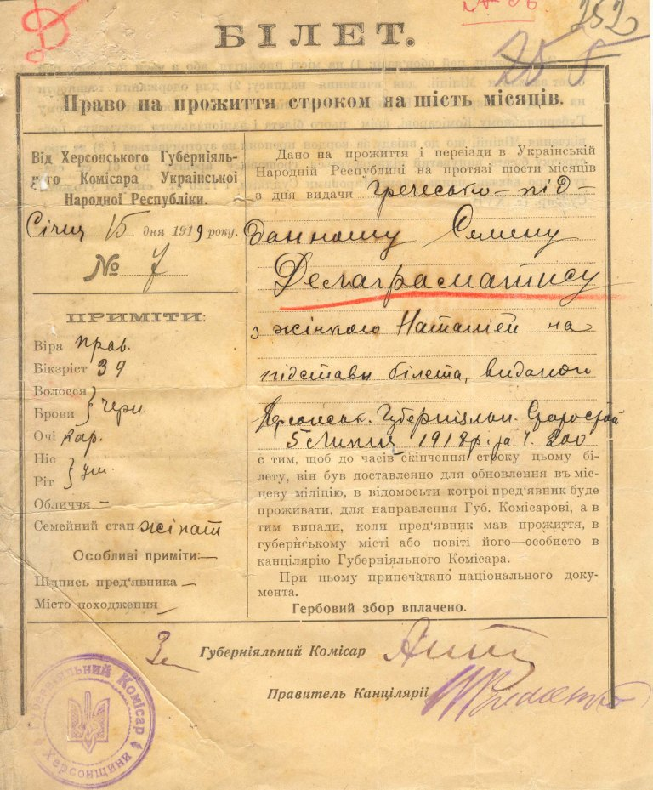
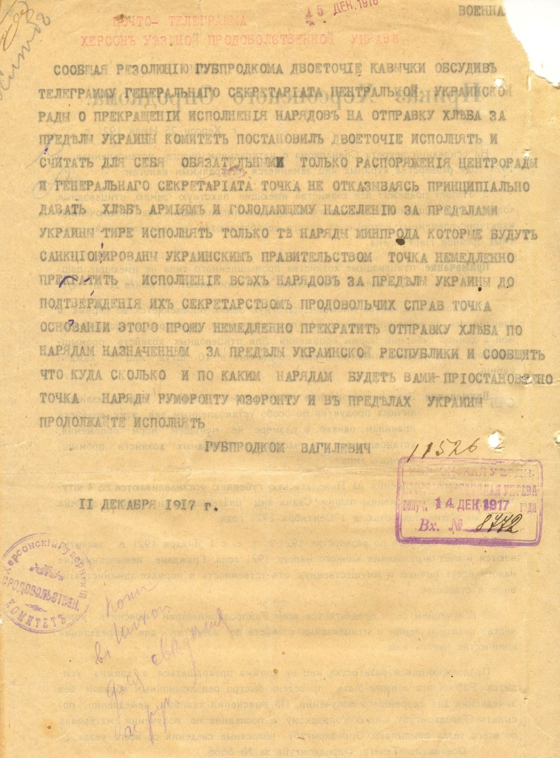
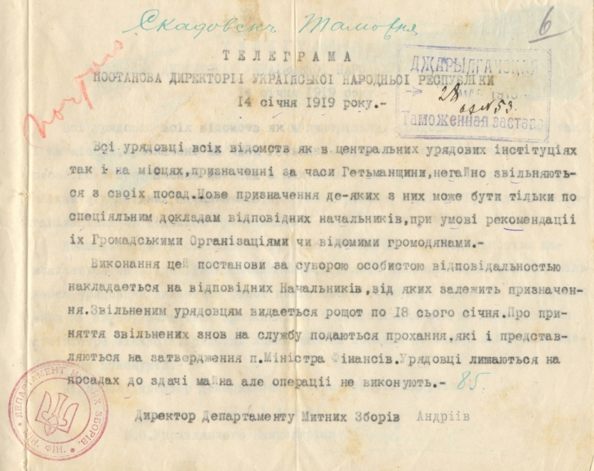
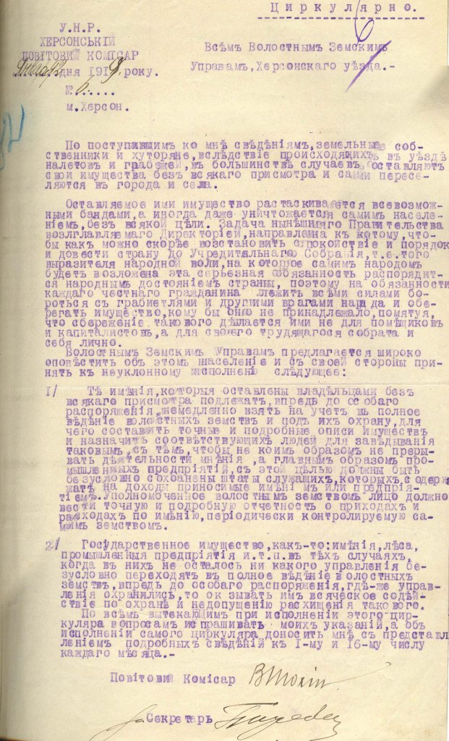
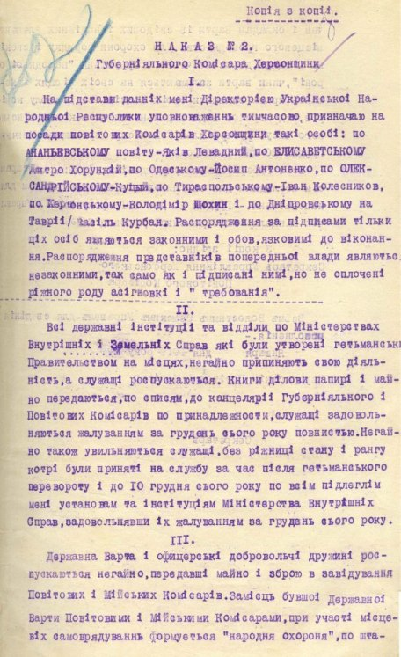
Телеграма губпродкома Херсонській повітовій продовольчій управі про виконання лише розпоряджень Центральної Ради та Генерального Секретаріату. 11 грудня 1917 р.
Грамота П.Скоропадського «до Всього Українського Народу» про оголошення Гетьманату 29 квітня 1918 р.
Білет на право проживання в Українській Народній Республіці, виданий губерніальним комісаром грецькому підданому15 січня 1919 р.
Наказ губерніяльного комісара Херсонщини УНР про упорядкування влади в губернії.
20 грудня 1918р.
Телеграма з постановою Директорії УНР про негайне звільнення посадовців, призначених за часів Гетьманату.14 січня 1919 р.
Обіжник Херсонського повітового комісара УНР волосним управам про забезпечення збереження державного майна.02 січня 1919 р.

Slide 9
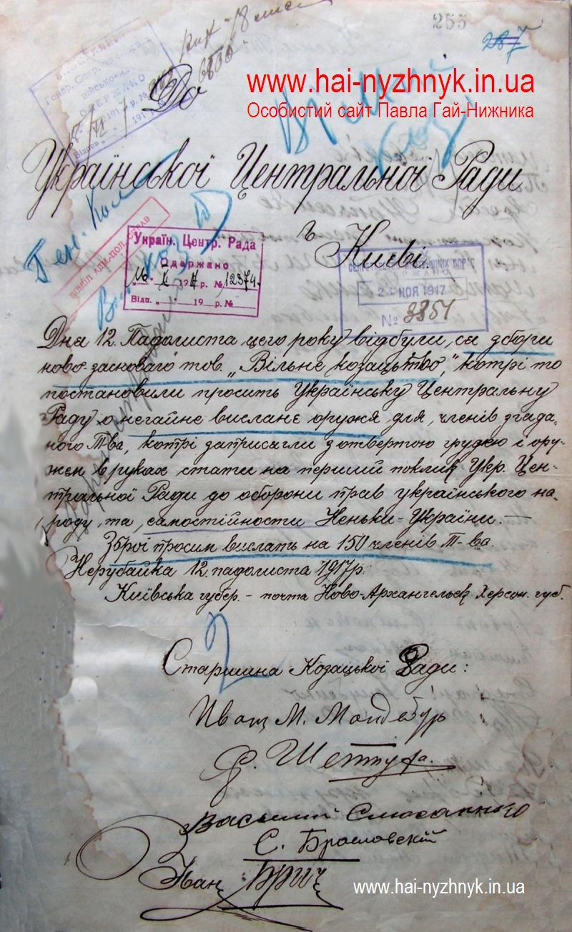
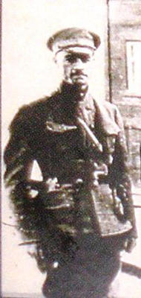
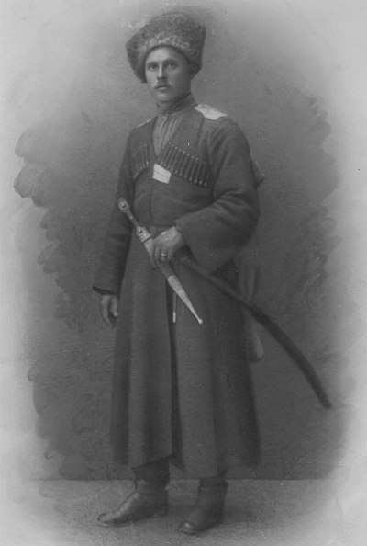
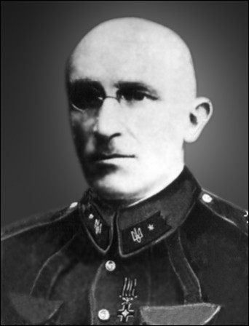
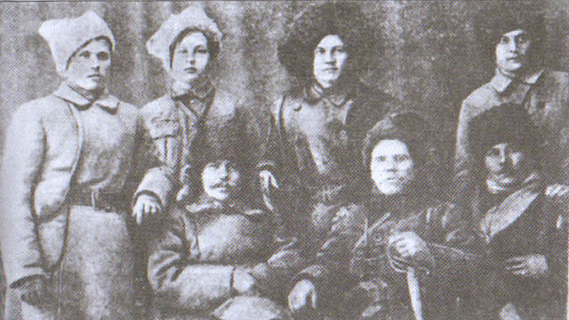
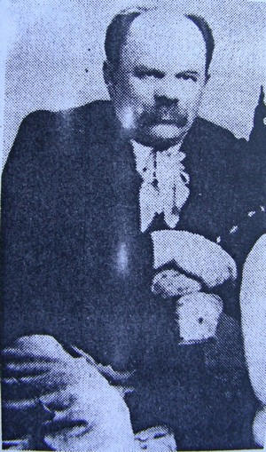
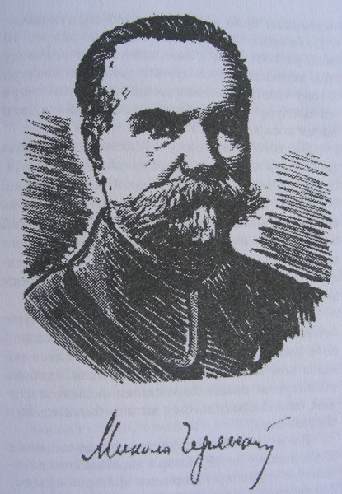
Володимир Кедровський - "головний самостійник Херсонщини"
Отаман Григор'єв. «Головний отаман Херсонщини»
До Української Центральної Ради
в Київі
(лист "Вільного козацтва" Ново-Архангельська Херсонської губ.)
(12 листопада 1917 р.)
Генерал Армії УНР
Олекса Алмазова
Перші державні службовці незалежної України на Херсонщині.
А. Грабенко голова Херсонської губерніальної управи (1919р.), його секретар - Микола Чернявський.
Штаб Степової дивізії. Сидить крайній справа Кость Блакитний

Slide 10
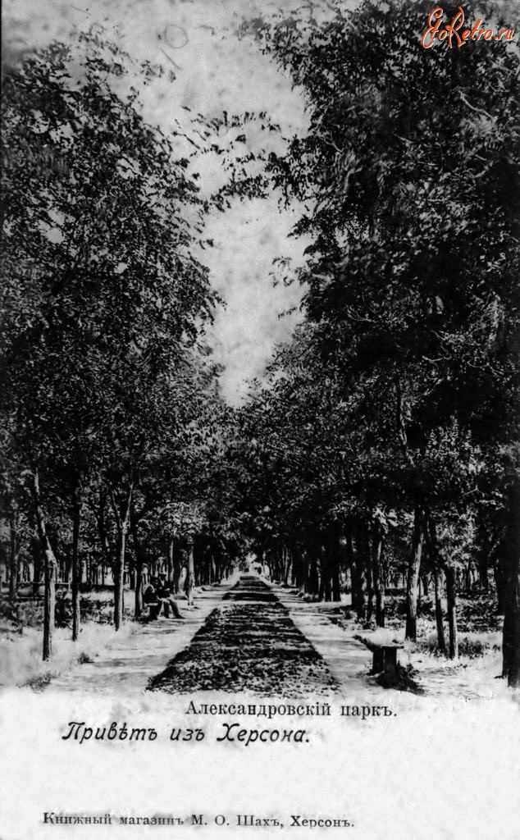
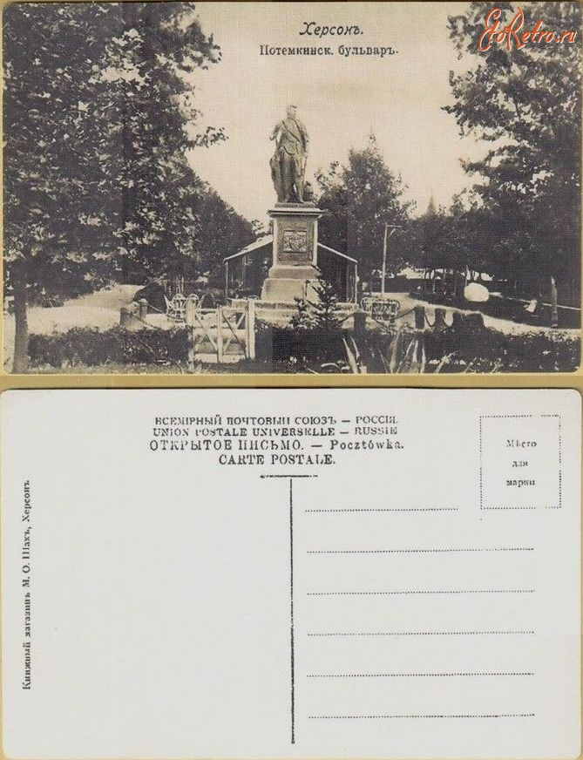
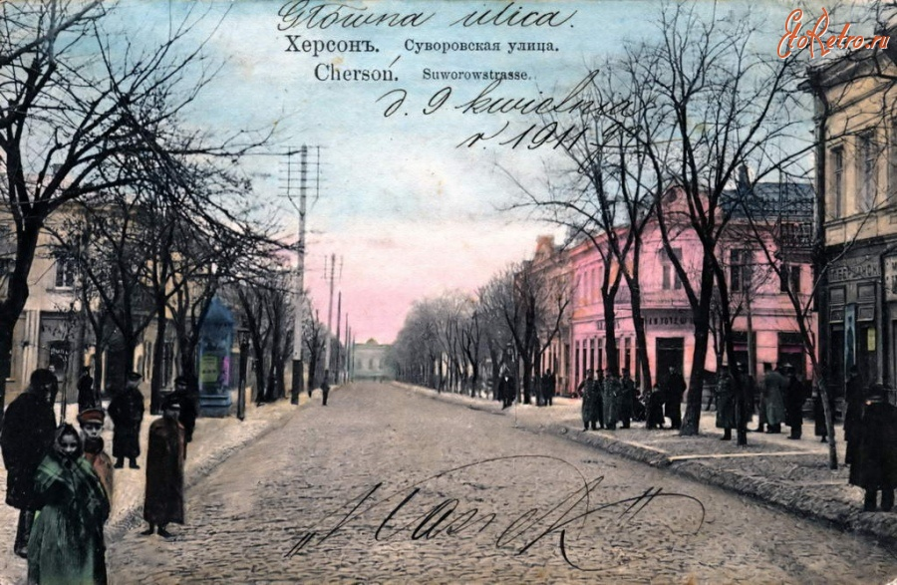
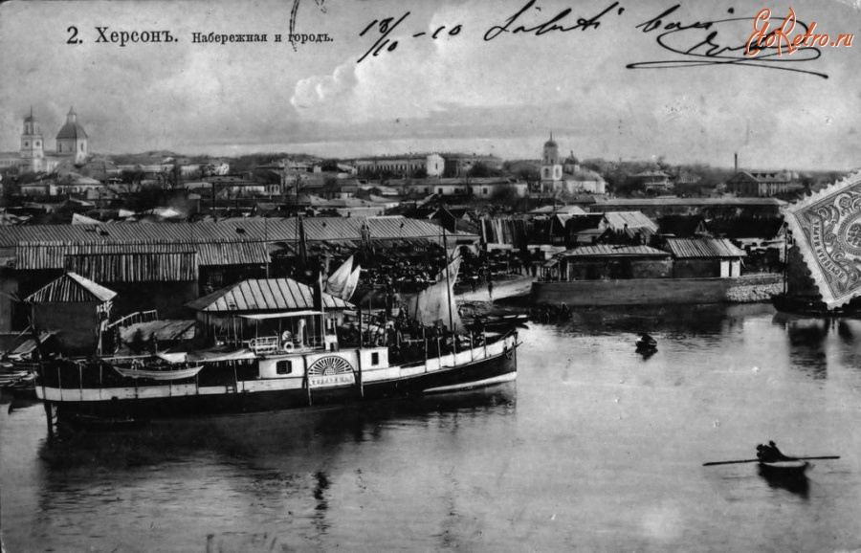
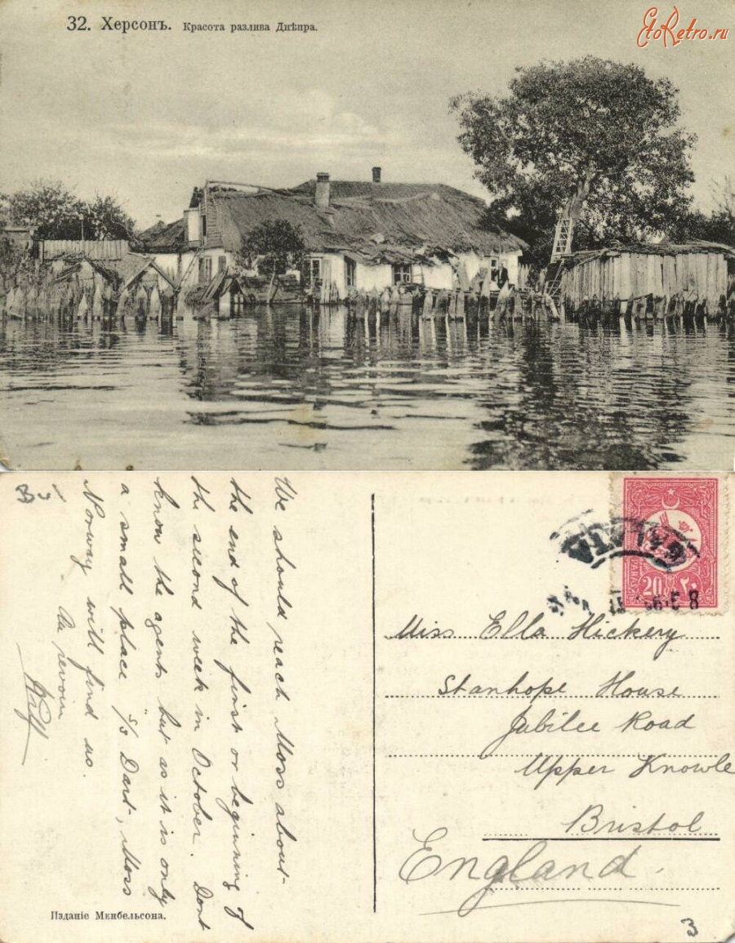
Історія Херсонщини
1917 - 1921 років

Slide 11

Історія Херсонщини 1917 - 1921 років нагадує калейдоскоп, оскільки влада в той період мінялася з незбагненною швидкістю.
З 24 лютого по 1 березня 1917р. в Херсоні в будівлі театру проходив губернський з'їзд селянських депутатів і земельних комітетів, на якому були присутні 806 делегатів з 6 повітів губернії. З'їзд проголосив перехід влади в Херсонській губернії в руки Рад і прийняв ухвали про мир, землю, народну освіту.
16 березня 1917р. Херсонський військово-революційний штаб звернувся із закликом до населення встати на захист радвлади. Австро-німецькі війська окуповували Одесу, 17 березня - Миколаїв. В Херсоні оголошено військове положення. Проте організувати оборону міста штабу не вдалося. Загін міліції під командуванням Н.В. Крижановского і георгіївські кавалери попрямували до будівлі Ради і захопили його. Невелика група червоногвардійців намагалася чинити опір, але була розсіяна.Влада перейшла в руки думської комісії по охороні міста Херсона. Військове положення відмінили. Дума направила делегатів до Миколаєва для встановлення контактів з німецьким командуванням і з проханням встановити контроль над Херсоном

Slide 12
2 грудня 1917р. З’їзд Рад Херсонської губернії визнав губернію невід’ємною частиною Української Народної Республіки, а Центральну Раду - повноважним органом влади.
Радянська влада в Херсоні була встановлена в ніч з 17 на 18 січня 1918 р., коли Червона гвардія і моряки військових кораблів «Абхазія» і «Ксенія» розгромили частини Центральної Ради.
У період з березня 1917 року по квітень 1920 року влада в місті неодноразово змінювалася — місто побувало під контролем австро-німецьких військ, гетьмана П. Скоропадського, Директорії УНР, військ Антанти, армії А. І. Денікіна і 4 лютого 1920 року в ньому була встановлена Радянська влада частинами 14-ї армії під командуванням І.П. Уборевича.
30 липня 1921 р. в Херсоні розглядалося питання про проведення кампанії по збору продподатку, створений продзагін. Профспілкові організації міста направили в села 40 чоловік, комуністи — 7, 15-а Сивашська дивізія (розміщувалася в місті) — 10 бійців. План по збору продподатку в Херсонському повіті виконали до грудня на 80%. І це в той час, коли голод вже охопив Херсон. Збір зерна склав 2,5 пуд на людину.
Перші ознаки голоду з'явилися в серпні 1921 р., коли запаси урожаю 1920 р. закінчилися, а зерно нового урожаю практично не поступало. В грудні в Херсоні створено Комітет допомоги голодуючим.

Slide 13

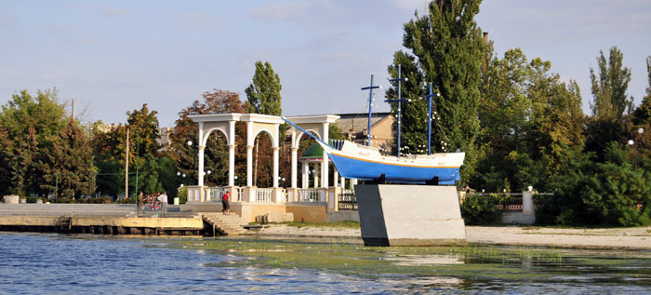
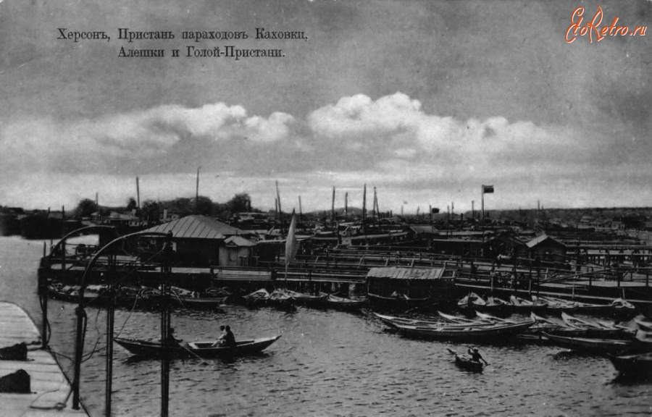
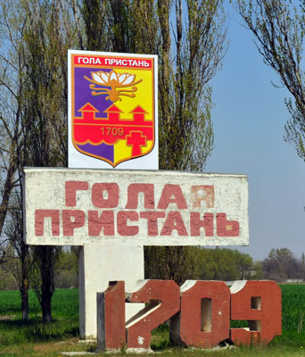

Гола Пристань у 1917–1921 роках

Slide 14
Багато страждань голянам принесла перша світова війна. Залишені без годувальників, селянські родини були приречені на голодне існування. В Голій Пристані, як і в багатьох інших населених пунктах, спалахували продовольчі заколоти. Особливо часто вони відбувалися в 1917 році. Доведені до відчаю солдатки вимагали збільшення пайка і відновлення довоєнних цін на хліб.
В січні 1918 року почала діяти тимчасова Рада робітничих, солдатських і селянських депутатів, яка передала селянам землю без викупу.
Утвердження влади більшовиків, основною силою яких були революційно настроєні солдати і матроси, що повернулися з фронту, відбувалося в умовах запеклої боротьби з зовнішньою і внутрішньою контрреволюцією.
Наприкінці березня 1918 року село захопили австро-німецькі окупанти. Навесні почав діяти партизанський загін голопристанців, який разом з іншими загонами Херсонщини близько трьох тижнів вів бої проти окупантів. Австро-німецькі війська залишили Голу Пристань у грудні 1918 року, а вже на початку наступного року її захопили англо-французькі інтервенти. Боротьбою проти них керував підпільний більшовицький осередок.
У березні 1919 року інтервенти відступили під натиском більшовиків. Було створено сільський ревком, який розподіляв продовольчі ресурси, землю, організовував боротьбу проти «елементів контрреволюції».
На початку липня 1919 року в село Голу Пристань вдерлися денікінці і вчинили жорстоку розправу над більшовиками. Вони ловили на вулицях жителів і під ударами шомполів і нагаїв вимагали назвати прізвища активістів. Озвірілі білогвардійці грабували й розстрілювали населення, а 20 чоловік повісили.

Slide 15
Боротьбу проти денікінців очолив підпільний більшовицький осередок. Під його керівництвом у районі Голої Пристані почав діяти партизанський загін, що у серпні влився до складу селянського полку, створеного в Херсоні. 14 лютого 1920 року червоноармійські частини визволили Голу Пристань від денікінців. Наступного дня відбувся багатолюдний мітинг на підтримку владі більшовиків.
В червні 1920 року Голу Пристань захопили врангелівські війська. Поряд з грабежами врангелівці провадили примусову мобілізацію місцевих жителів. За відмову служити в білій армії вони розстріляли голопристанців Г. І. Лисенка і І. Т. Голенка.
Врангелівці уперто обороняли свій лівобережний форпост. У серпні, вересні й жовтні тут висаджувалися червоноармійські десанти, але під натиском переважаючих сил супротивника відступили.
17 жовтня 1920 року частини Червоної Армії у взаємодії з дивізіонами канонерських і посильних суден Чорноморського флоту відвоювали Голу Пристань.
1921р. в Голій Пристані позначився руїнами, засухою, голодом, отоманщиною, діяльністю таємної організації «Відродження Росії № 8», що складалася з колишніх білогвардійців, куркулів тощо і діяла в багатьох населених пунктах Дніпровського повіту, в т. ч. у Голій Пристані.
Органи Радянської влади проводили конфіскацію засобів виробництва в «експлуататорських верств населення», облік цінностей і організацію їх охорони, вилучення зброї у «контрреволюційних елементів». Провадилася робота щодо зрівняльного розподілу земель.
Відновив роботу сільський революційний комітет, очолюваний комуністом I. С. Гончаровим. Партійному комітетупідпорядковувалося 3 осередки, в яких налічувалося близько 60 комуністів та 35 комсомольців Голої Пристані. Понад сто чоловік були членами комнезаму, створеного у селі на початку 1921 року. Сільський революційний комітет очолив комуніст I.С. Гончаров.

Slide 16
Висновки.
Джерельний комплекс класифіковано за наступними групами: 1) документальні джерела; 2) джерела особового походження; 3) фотодокументи. З’ясовано особливості кожної групи та її значення для реконструкції конкретно-історичних подій. Встановлено, що наявні джерела є достовірними. Серед рекомендацій основними є наступні:доцільно активізувати археографічну роботу, продовжити публікацію документів і матеріалів з історії УНР на Херсонщині та у м. Гола Пристань.
Використані джерела.
ДО ПИТАННЯ ПРО БОРОТЬБУ ЗА ВЛАДУ НА ПІВДНІ УКРАЇНИ (ЖОВТЕНЬ 1917 – ЛЮТИЙ 1918 рр.) 201 В.С.ГВОЗДИК БОРОТЬБА ЗА ВЛАДУ НА ПІВДНІ УКРАЇНИ
ДО 100-РІЧЧЯ ПОДІЙ УКРАЇНСЬКОЇ РЕВОЛЮЦІЇ 1917–1921 РОКІВО. І. ШИНКАРЕНКО* ПОДІЇ УКРАЇНСЬКОЇ РЕВОЛЮЦІЇ НА ХЕРСОНЩИНІ В ДОКУМЕНТАХ ДЕРЖАВНОГО АРХІВУ ХЕРСОНСЬКОЇ ОБЛАСТІ
Інтерв'ю директора Українського інституту національної пам'яті Володимира В'ятровича в ефірі "5 каналу", DT.ua. 7 СІЧНЯ, 2018, 17:52.
Історія міст і сел УРСР : в 26 т. Херсонська область / редкол. т. : О. Є. Касьяненко та ін. – К. : Гол. ред. УРЕ АН України, 1972. – 688 с.
Маргулиес В. Огненные годы. Материалы и документы по истории гражданской войны на юге России. Берлин, 1923. С. 34.
Матеріали шкільного музею Голопристанської спеціалізованої школи.
Микола Чернявський — письменник, громадський діяч, педагог: Тези доповідей наукової конференції. — Херсон: ХОБГ, 1993. – 85 с.
Савченко В.А. Авантюристы гражданской войны: Историческое расследование. Харьков; М., 2000. С. 87.
"Херсонщина: час, події, люди..." > Видатні постаті Херсонщини > Давні часи (до 1917 року) > Г > Грабенко Андрій Михайлович. Сайт Віртуального проекту "Краєзнавство Таврії" є частиною бібліотечного порталу lib.kherson.ua.

